Slide 1
Дипломный проект Веб-приложение «Симулятор распространения света оптической системы»
КОМИТЕТ ПО ОБРАЗОВАНИЮ ПРАВИЛЬТЕЛЬСТВА САНКТ-ПЕТЕРБУРГА
САНКТ- ПЕТЕРБУРГСКОЕ ГОСУДАРСТВЕННОЕ БЮДЖЕТНОЕ ПРОФЕССИОНАЛЬНОЕ ОБРАЗОВАТЕЛЬНОЕ УЧРЕЖДЕНИЕ «КОЛЛЕДЖ ИНФОРМАЦИОННЫХ ТЕХНОЛОГИЙ»
Подготовил работу: студент 443 группы Зарипов Григорий
Руководитель: Фомин А.В.
Санкт-Петербург 2018
Notes:
Здравствуйте уважаемая комиссия
Тема дипломного проекта «Симулятор распространения света оптической системы»

Slide 2
ЦЕЛЬ
Создание прикладного веб приложения, позволяющего построить и свою оптическую систему с заданными параметрами с возможностью экспорта и импорта сцен.
ЗАДАЧИ
выполнить обзор и анализ существующих аналогов;
рассмотреть виды линз;
изучить принцип преломления света;
найти математическую модель транспортировки света;
использовать полученные знания для рендеринга сцены.
Notes:
Целью моего приложения является помощь тем, кто хочет разобраться в оптике, а также тем, кто хочет ее объяснить, посредством интерактивного взаимодействия с виртуальной оптической системой на экране монитора.
Оптические приборы дорого стоит и не всегда можно показать их
Для достижения этой цели я поставил следующие задачи: изучить аналоги, их достоинства и недостатки, изучить основы оптики и применить полученные знания для написания своего приложения.

Slide 3
КОМПЕТЕНЦИИ
ПМ 01. Разработка программных модулей программного обеспечения для компьютерных систем:
ПК 1.1. Выполнять разработку спецификаций отдельных компонент.
ПК 1.2. Осуществлять разработку кода программного продукта на основе готовых спецификаций на уровне модуля.
ПК 1.4. Выполнять тестирование программных модулей.
ПК 1.5. Осуществлять оптимизацию программного кода модуля.
ПК 1.6. Разрабатывать компоненты проектной и технической документации с использованием графических языков спецификаций.
ПМ 02. Разработка и администрирование баз данных:
ПК 2.1. Разрабатывать объекты базы данных.
ПК 2.2. Реализовывать базу данных в конкретной системе управления базами данных.
ПК 2.3. Решать вопросы администрирования базы данных.
ПК 2.4. Реализовывать методы и технологии защиты информации в базах данных.
ПМ 03. Участие в интеграции программных модулей:
ПК 3.1. Анализировать проектную и техническую документацию на уровне взаимодействия компонент программного обеспечения.
ПК 3.2. Выполнить интеграцию модулей в программную среду.
ПК 3.3. Выполнить отладку программного продукта с использованием специализированных программных средств.
ПК 3.4. Осуществлять разработку тестовых наборов и тестовых сценариев.
ПК 3.5. Производить инспектирование компонент программного продукта на предмет соответствия стандартам кодирования.
ПК 3.6. Разрабатывать техническую документацию.
Notes:
Разработанный мной дипломный проект подтверждает следующие компетенции

Slide 4
ПРАКТИЧЕСКАЯ ЗНАЧИМОСТЬ
Инструмент для понимания
работы распространения света
Наглядное моделирование
простых оптических систем.
Notes:
Рассмотрим пример того, как мой продукт может быть использован на практике Например учитель физики хочет объяснить ученикам как работает преломление света, для этого он может в моем приложении заранее смоделировать сцену и продемонстрировать ученикам разные оптические явления.
Также мое приложения можно использовать для моделирования оптических систем.

Slide 5
АНАЛОГИ
Notes:
Перед тем как приступить к разработке мной были проаннализирвоны аналоги

Slide 6
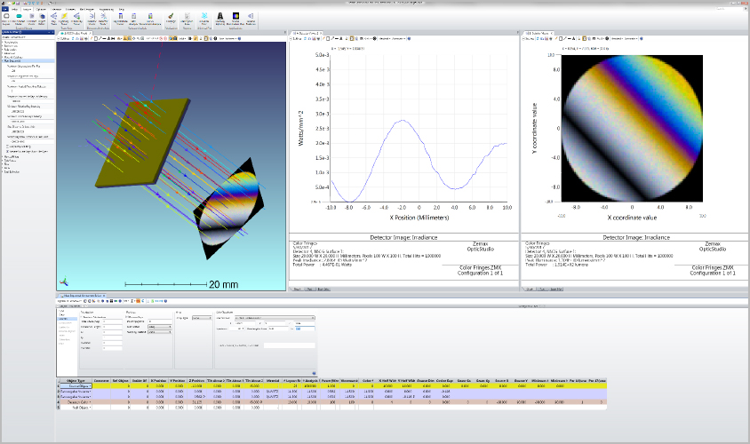
OpticStudio
Notes:
OpticStudio – это профессиональный инструмент для моделирования оптических приборов, обладающий широким функционалом
— Большое количество инструментов для анализа, моделирования и оптимизации оптических систем.
+ Высокая цена — от 5,5 тысяч долларов за персональную лицензию.

Slide 7
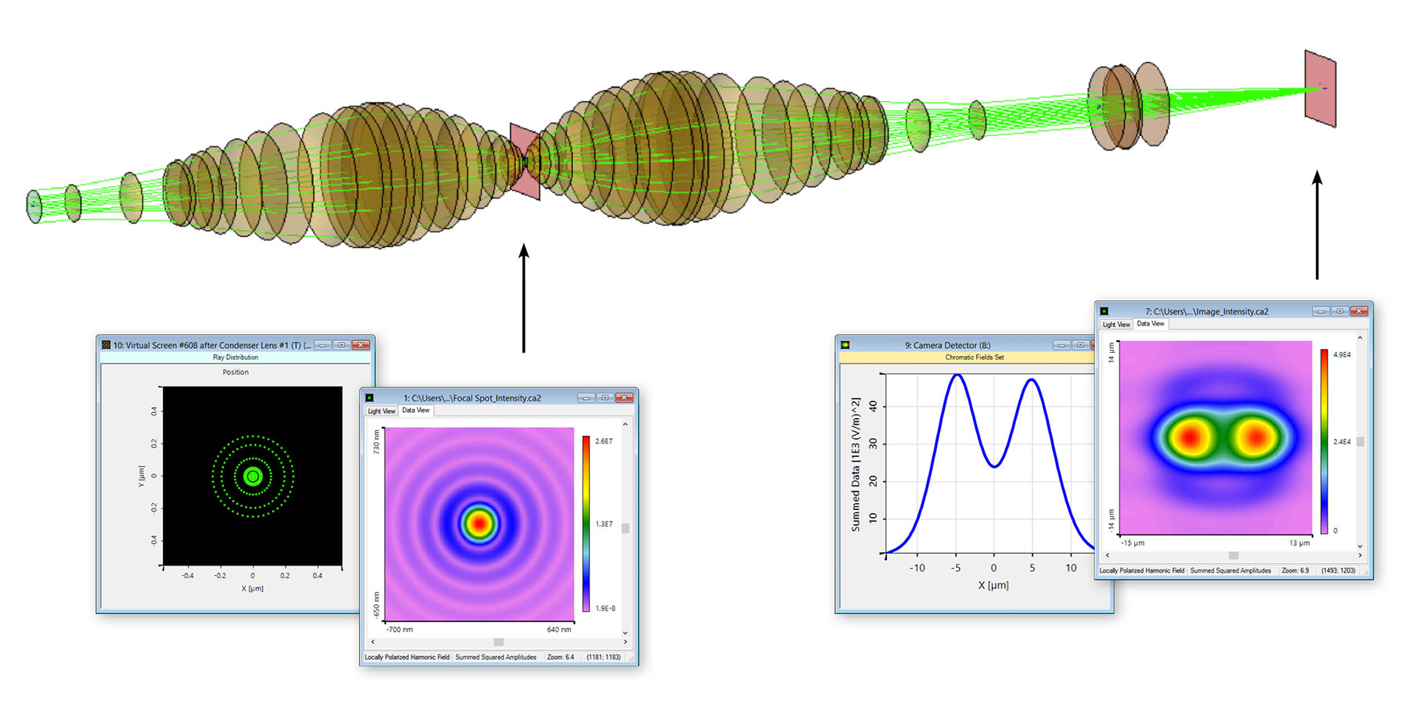
VirtualLab Fusion
Notes:
VirtualLab Fusion – это профессиональный инструмент для моделирования оптических систем.
+ Большое множество функций, есть документация к приложению, а также обучающие видеоролики. .
— Высокая сложность работы с ПО и продукта нет в публичном доступе.

Slide 8
ТЕХНИЧЕСКОЕ ЗАДАНИЕ
Программа должна выполнять следующие функции:
отображение линз и лучей;
добавление и удаление линз;
выбор источника света;
настройка качества изображения и количества трассируемых лучей;
импорт и экспорт сцены;
преломление и отражение лучей от линз в связи с углом луча;
сохранение состояния приложения при перезагрузке страницы.
Notes:
Программа должно обладать функционалом предстваленном на этом слайде

Slide 9
ИСПОЛЬЗУЕМЫЕ СРЕДСТВА
Notes:
Я использую JavaScript так как это единственный язык программирования, на котором можно писать интерактивные веб-приложения.
Также я использую WebGL для рендеринга сцены с помощью видеокарты и React для построения интерфейса приложения

Slide 10
ОПИСАНИЕ АЛГОРИТМА
Notes:
На картинке слева изображено то, как мы видим свет в обычной жизни, а на картинке справа то, как мы бы видели свет в тумане.
Похожим образом работает моя программа, она на подобии частичек тумана собирает собирает информацию о световых лучах и наглядно показывает работы света, при этом сохраняя четкость картинки.

Slide 11
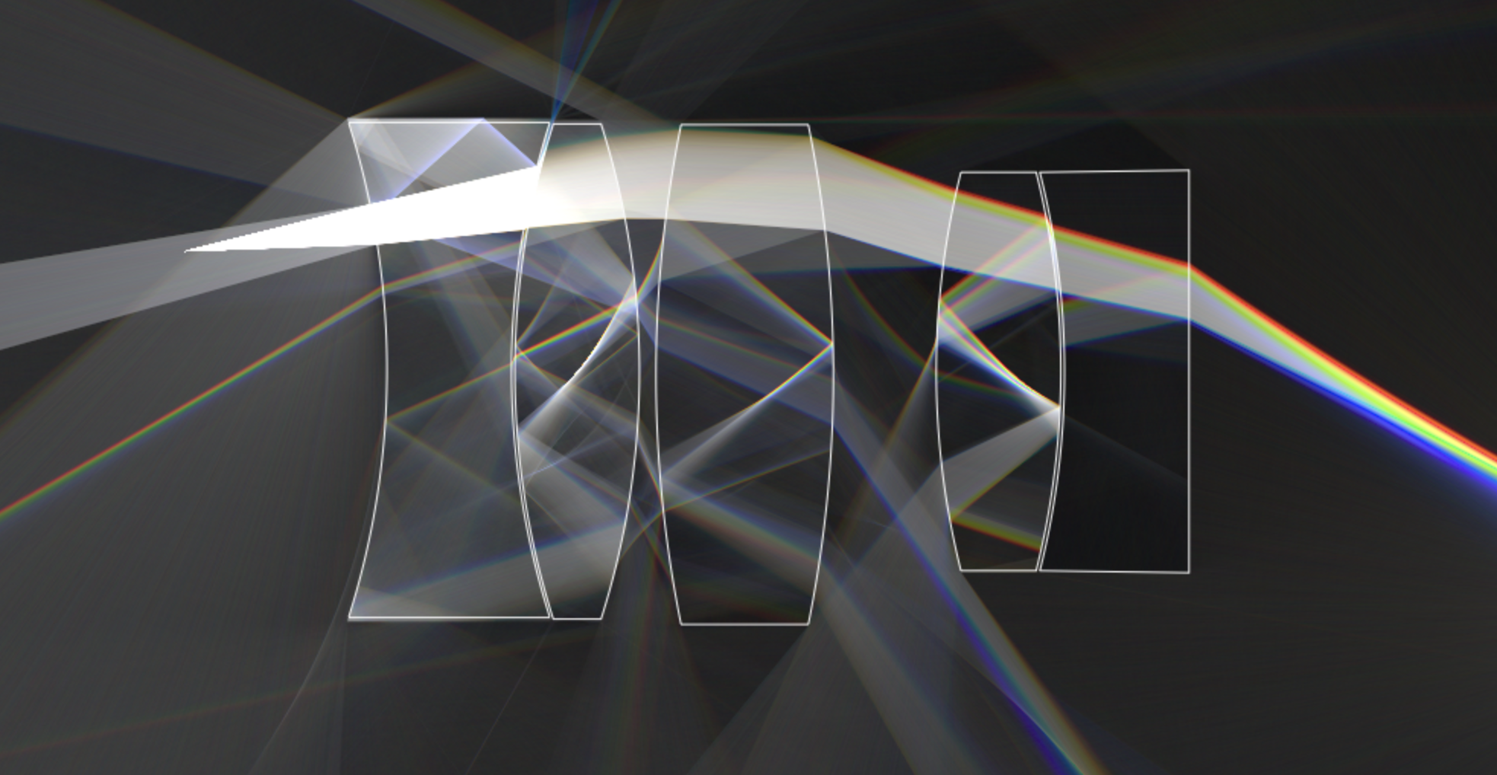
ФУНКЦИОНАЛ ПРИЛОЖЕНИЯ
Notes:
Выбрать источник света – Лазер (спросить у комиссии)
Добавить линзу и объяснить какие линзы можно добавлять
Удалить линзу и добавить призму и показать дисперсию света
Экспортировать сцену с призмой
Удалить призму
Импортировать сцену с окуляром Эрфле (пример посложнее) для работы с телескопами
Показать что можно настроить в настройках)

